Slide 1

VY_52_INOVACE_01_Organizmy lidských sídel – učební text
Základní škola a Mateřská škola Choustník, okres Tábor

Slide 2
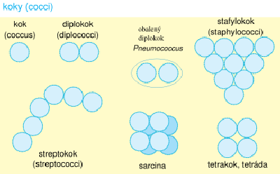
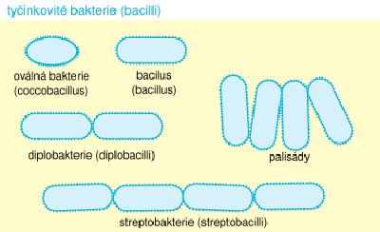
Organizmy v lidských sídlech:
Organizmy člověka provází a osidlují jeho tělo a obydlí.
Užitečné- chrání povrch a dutiny těla, slouží k výrobě potravin,
osidlují střevo
Škodlivé- původci nemocí, ničitelé potravin i předmětů
Lidé je svou činností záměrně či nevědomky šíří a vytváří tím
umělé ekosystémy
1.Mikroorganismy- jednobuněčné či nebuněčné
a) Bakterie:
Dělení podle tvaru- koky- bacily, spirochety….
Obr.1

Slide 3
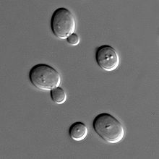
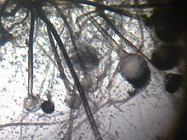
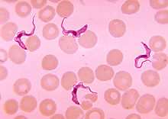
b) Houby- plísně- parazitují na kůži- pozor na sladké jídlo
(milují cukr), nejíst plesnivé potraviny, spory plísně působí
alergicky
houby (dřevomorka) ničí dřevo
c) Kvasinky- obsazují dutiny a způsobují záněty (často na
pohlavních orgánech)
d) Prvoci- žijí v trávicím traktu hmyzu, bodnutí přejdou do krve
člověka- malárie, spavá nemoc
Obr.2
c) kvasinky
obr..3
b) Plísně
obr.4
d) Prvoci

Slide 4

Zdravý člověk žije s mikroorganizmy bez potíží, udrží je
v rovnováze. Při oslabení- patogenní mikroorganizmus
působí infekční nemoci, šíří se , mohou způsobit epidemie
až pandemie
Bakterie - odolávají teplu i kyselinám (pomocí spor)
spora - ochranný obal chránící v nepřízni
Symbiotické - chrání před nemocí, vyrábí vitamín K a B
Patogenní - proniknou ránou, nosem, ústy- obsadí sliznice-
střev, úst, plic……množí se , tvoří jedy
Tělo - horečka, bolest, průjem, slabost
nemoci: tuberkulóza, angína ,úplavice….
Obr.5

Slide 5
OTÁZKY:
bakterie pro člověka nezbytné:……………………….... užitečné…………………………………
škodlivé…………………………………………
Jak se nazývá ochrana bakterií………………

Slide 6
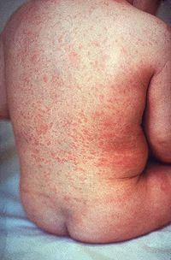
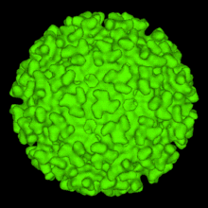
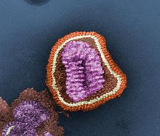
VIRY: vždy škodlivé
nemají buněčné tělo, napadají buňky- ty začnou
produkovat další viry
nemoci- rýma, chřipka, neštovice, zarděnky, AIDS
Ochrana: protilátky- přirozené- matka, mateřské mléko
setkání se s mikroorganizmem, prodělání nemoci
otužování, vitamín C,
Dnes očkování- vpravení oslabeného mikroorganizmu.
Tělo vytvoří obranné látky, nebo se vpraví přímo obranná
látka- není trvalé
obr.8-zarděnky
obr.6, obr.7

Slide 7
Spoj, co k sobě patří:
ANGÝNA BAKTERIE ÚPLAVICE
AIDS VIR RÝMA
CHŘIPKA TUBERKULOZA
PŘI OČKOVÁNÍ DODÁVÁM DO TĚLA BUĎ…………………………..
NEBO………………………………..

Slide 8
Zdroje obrázků:
Obr.1-http://commons.wikimedia.org/wiki/File:Bacterial_morphology_diagram_pl.svg
Obr.2-http://cs.wikipedia.org/wiki/Soubor:S_cerevisiae_under_DIC_microscopy.jpg
Obr.3-http://cs.wikipedia.org/wiki/Soubor:Mucor_mucedo.jpg
Obr.4-http://cs.wikipedia.org/wiki/Soubor:Trypanosoma_sp._PHIL_613_lores.jpg
Obr.5-http://commons.wikimedia.org/wiki/File:Bakterien_Sporen.png
Obr.6-http://cs.wikipedia.org/wiki/Soubor:Influenza_virus_particle_color.jpg
Obr.7-http://cs.wikipedia.org/wiki/Soubor:Alphavirus.gif
Obr.8-http://cs.wikipedia.org/wiki/Soubor:Rash_of_rubella_on_skin_of_child%27s_back.JPG

